Slide 1
MALPIX8 Review
2017/5/16
Y. Fujita

Slide 2
MALPIX8 概要
主な仕様
  位置分解能： 50 um
  センサーエリア： 9,600 x 9,600 um²
  192 x 192 ピクセルアレイ（予定）
    96 x 96 アレイ構成を機能が完結した１ブロックとし、独立した 4 ブロックを 2 x 2 で配置する
メモリに DRAM を採用、MALPIX5 拡張版の位置づけ
  メモリは MALPIX1 から回路が全く変わっておらず、構成を見直しゼロから設計
TMC の PLL を更新
  遅延ばらつきの改善

Slide 3
MPW Run @FY17-1
MALPIX
  192 x 192 ピクセルアレイ（予定）
  時間ゼロ測定用セル
  Analog 出力セル
TEG
  容量比ゲインアンプ

Slide 4
内容
メモリ
ピクセル
PLL for TMC

Slide 5
メモリ

Slide 6
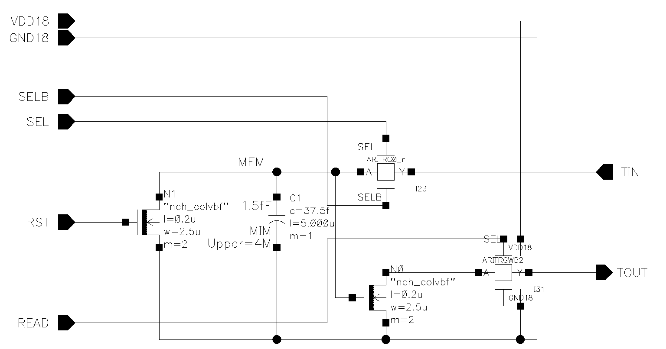
メモリ（回路） @MALPIX5
データバスの接続スイッチが CMOS 構成
  TOUT ラインのスイッチはインバータ内蔵
N: W/L = 1/0.2
PL: W/L = 1/0.2
リセット SW 容量
37.5fF
N: W/L = 2/0.2
PL: W/L = 2/0.2

Slide 7
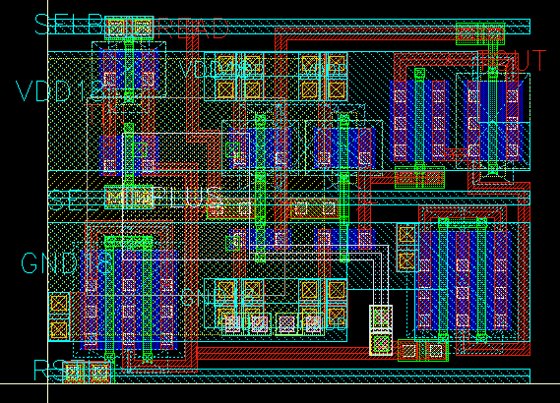
メモリ（レイアウト） @MALPIX5
時間データバスの接続スイッチが CMOS 構成
  TOUT ラインのスイッチはインバータ内蔵
スイッチは ON 抵抗を小さくするべく CMOS にしたがその必要性は薄い
サイズを小さくするために MOS 1個のみとする
するとインバータも不要

Slide 8
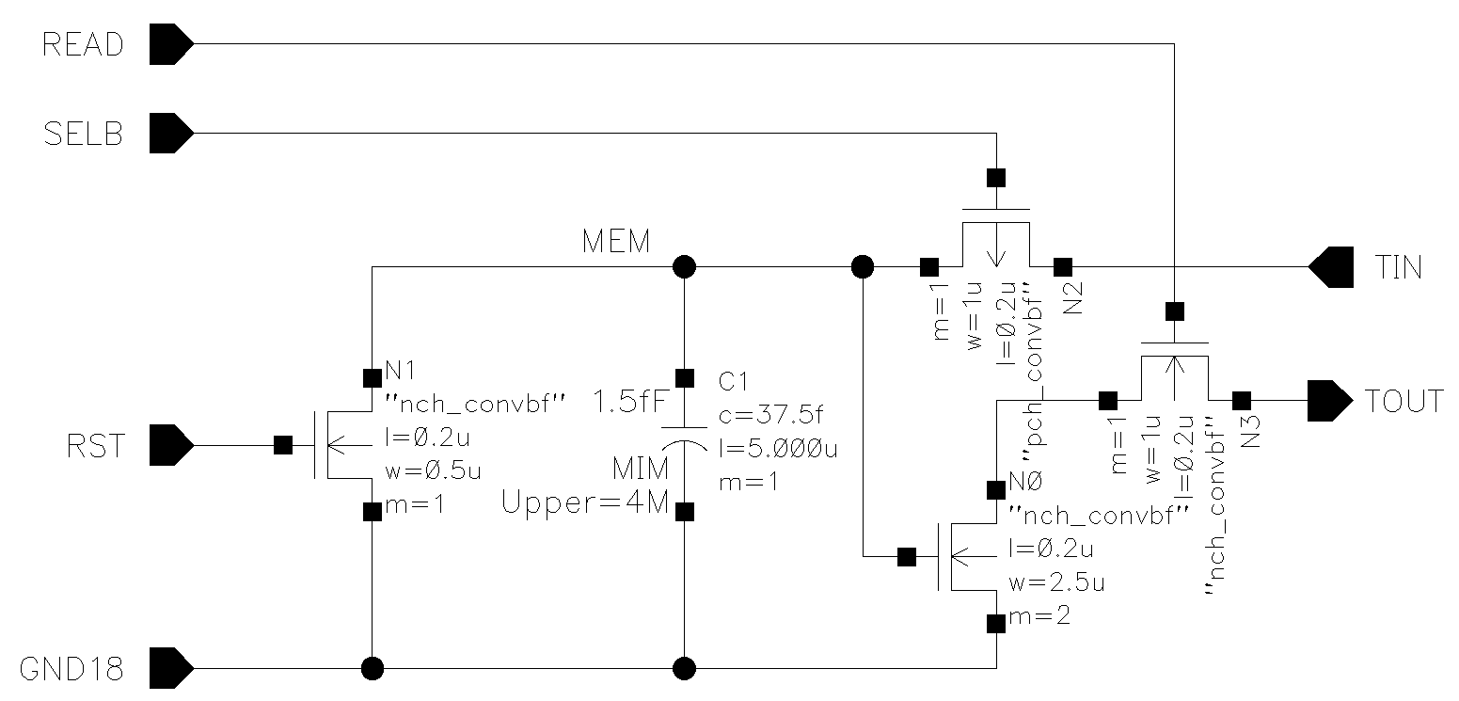
メモリ（回路） @MALPIX8
データバスの接続スイッチが MOS のみ
MOS は出力バスドライバのみサイズをキープして後は縮小可能

Slide 9
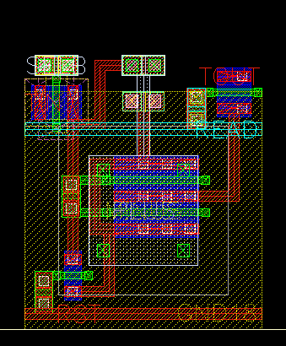
メモリ（レイアウト） @MALPIX8
37.5fF 容量（7um x 7um）内に基本的に収まる
7um
MALPIX5 容量に比べて半分のスケールダウンが可能

Slide 10
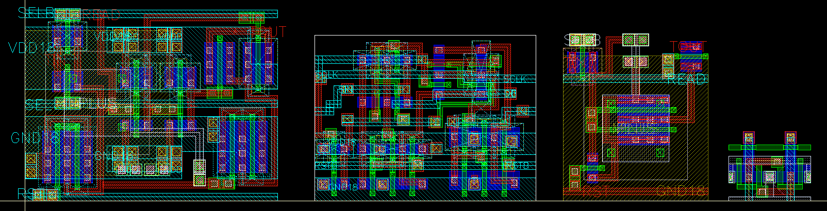
メモリ比較
DRAM 容量は 37.5fF （MALPIX5, MALPIX8）
12.2um
7um
DRAM (MALPIX5) DFF DRAM (MALPIX8) SRAM

Slide 11
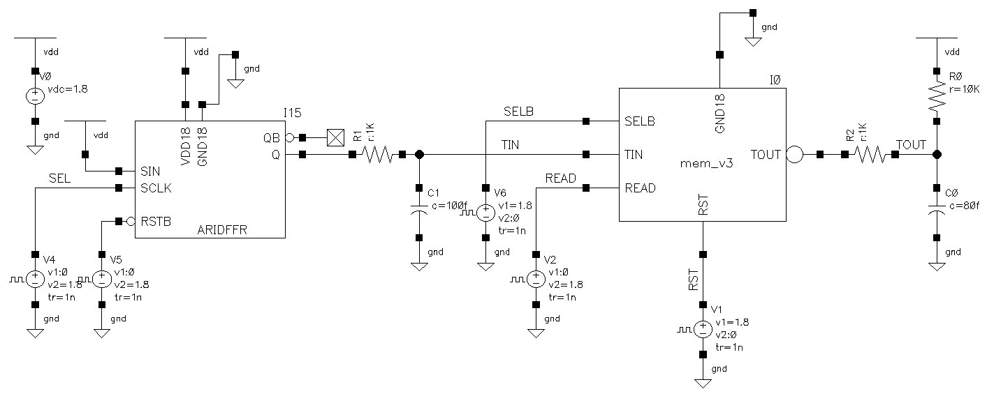
メモリ（Simulation 条件）
M2 0.36um 配線幅（配線長 5000um）の M3 GND およびサブストレートに対する容量

Slide 12
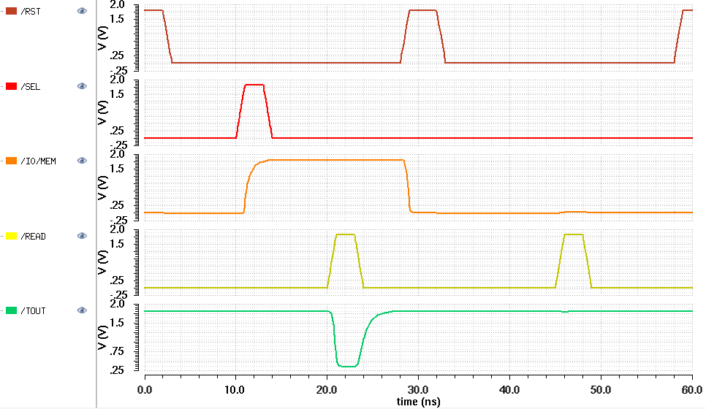
メモリ（Simulation）

Slide 13
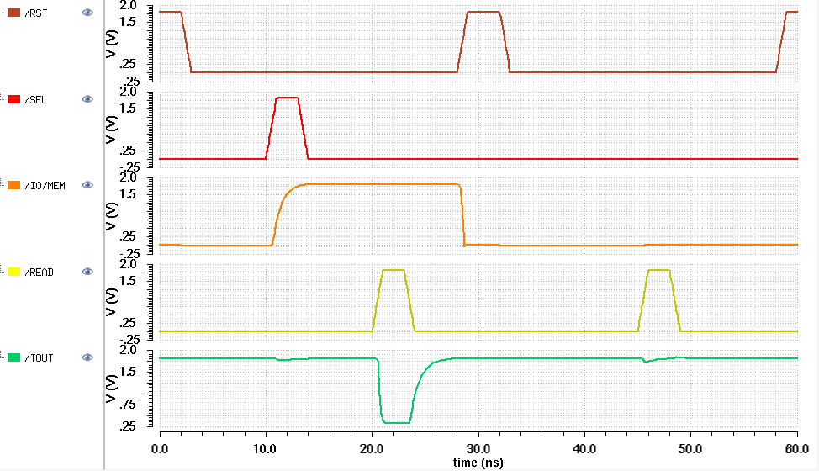
メモリ（Simulation）@MALPIX5
前スライドと同条件、大差なし

Slide 14
ピクセル

Slide 15
構成 （ピクセル）
Q-
検出パッド
49μm
49μm
Qin
SF out
Comparator out
Logic out
x12
V_{TH}
Memory
READ
V_{DD}
V_{DD}
V_{B}
12
Comparator
Logic
TIN<11:0>
SF
V_{TH}
V_{TH} Compensation
TOUT<11:0>
RST_MEM
C_{m}
12
V_{RST_DET}
RST_DET
行で共有
REQ

Slide 16
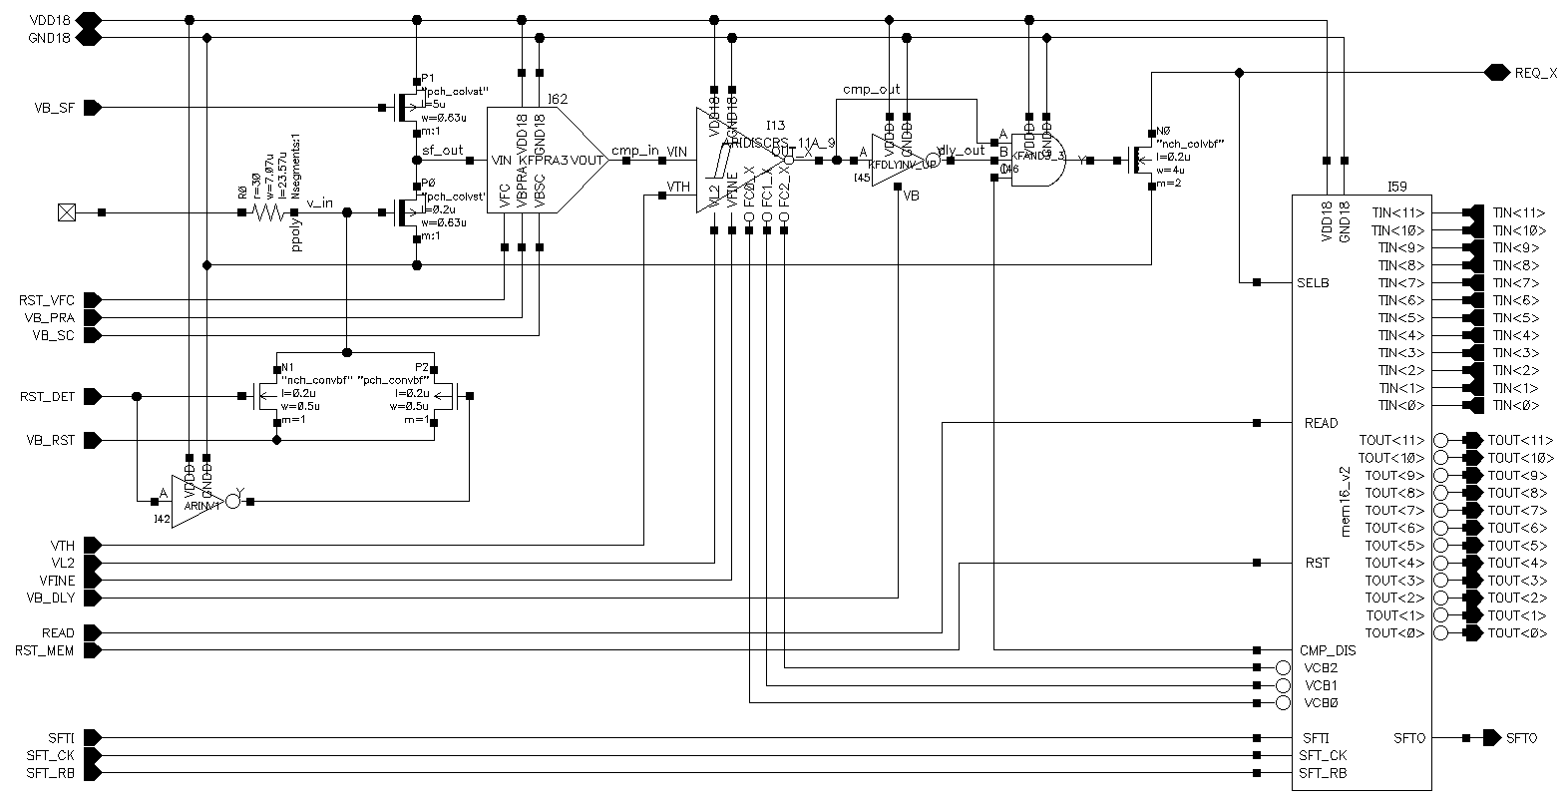
ピクセル（回路図）
保護ダイオードの削除
容量比ゲインアンプの搭載

Slide 17
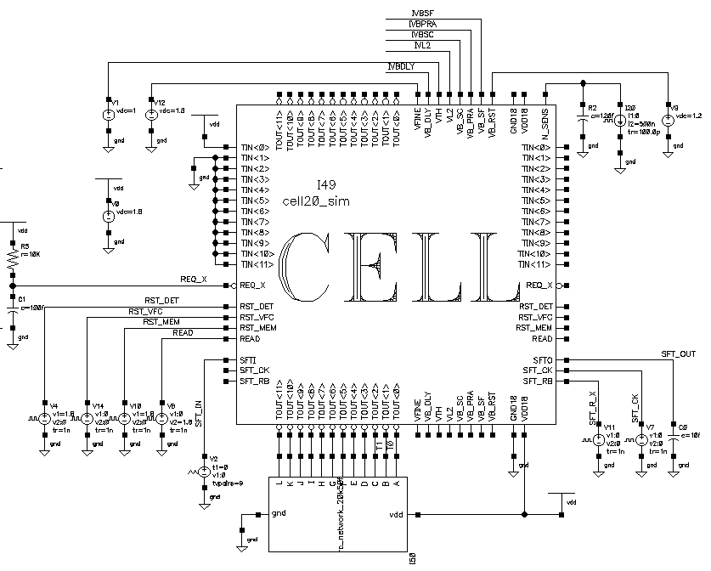
ピクセル（Simulation 条件）

Slide 18
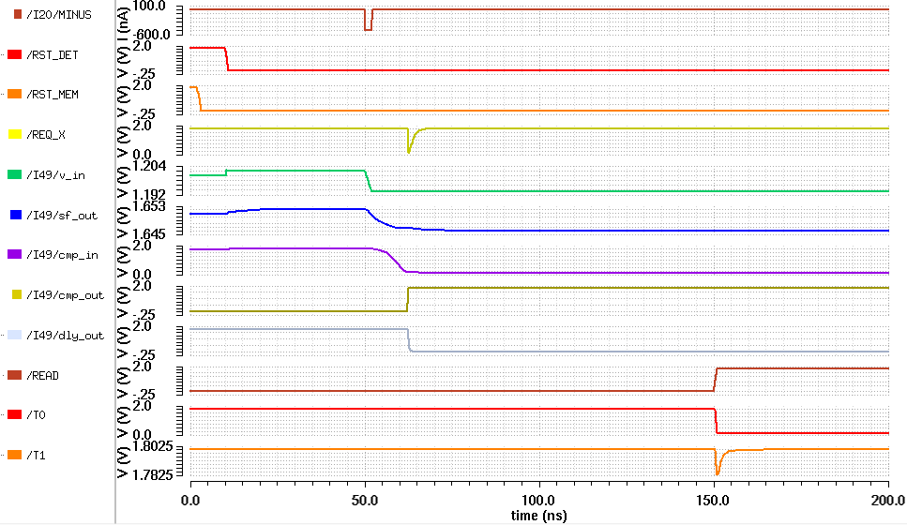
ピクセル（Simulation）

Slide 19
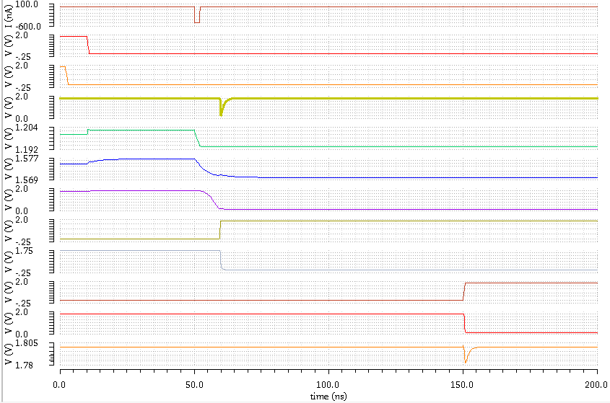

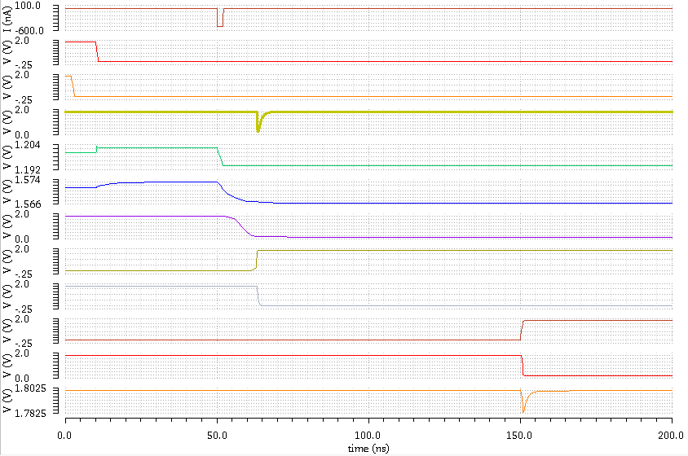
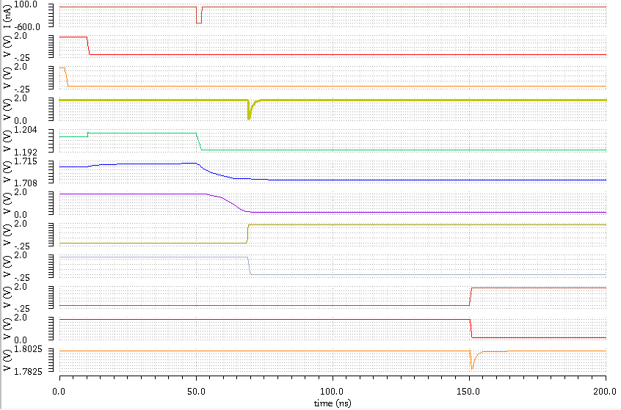
ピクセル（Corner Sim）
REQ 出力時間TT: 62.5ns
FF FS
59.7ns
64.9ns
SF SS
63.3ns
69.1ns
MOS ばらつきにより 9ns の時間差（VTH 補償でカバー）

Slide 20
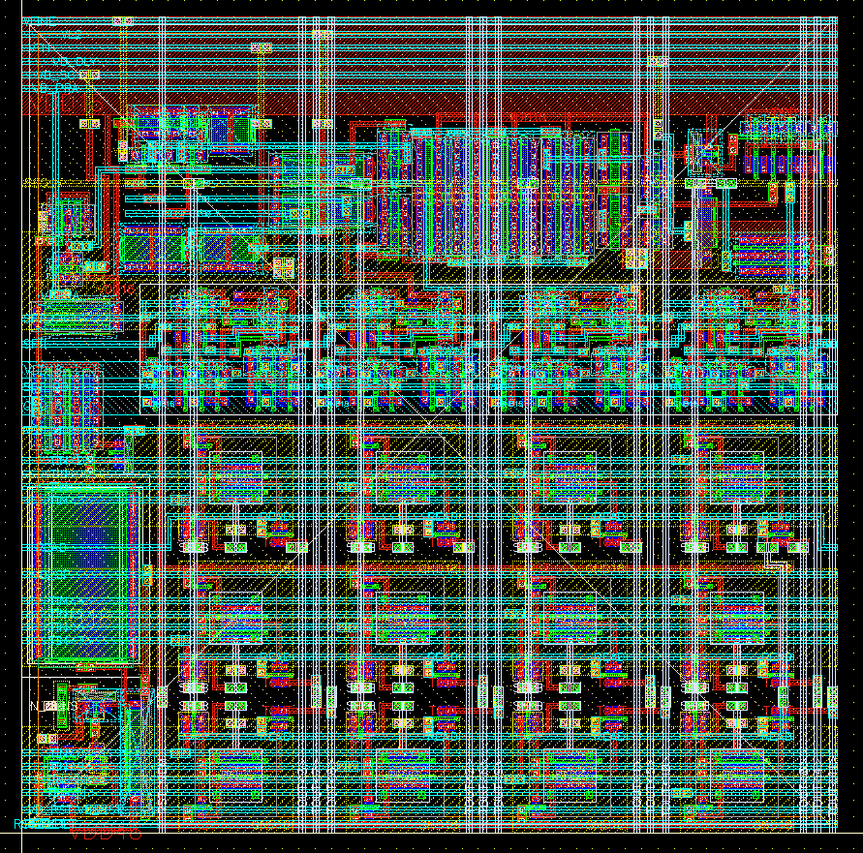
レイアウト（ALL）
50um

Slide 21
レイアウト（ALL）
VDD18
比較器
パルス化
AND3
容量比ゲイン
アンプ
TIN<0:11>
TOUT<0:11>
REQ ドライバ
DFF x 4
メモリ 3 x 4
DMOS
ソースフォロワ
電極とのコンタクト
50um

Slide 22
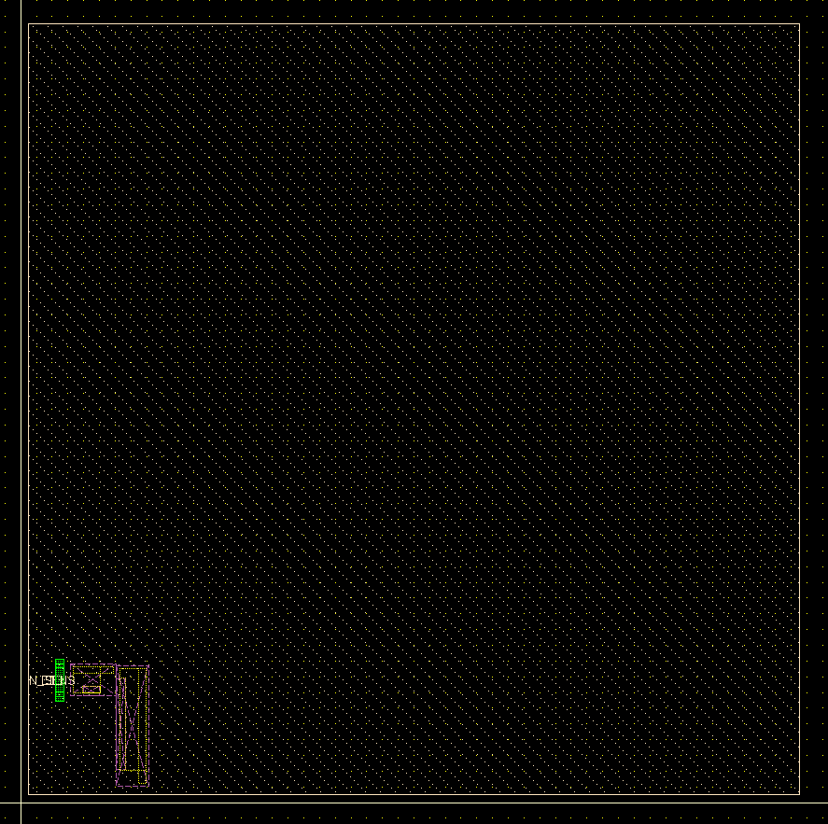
レイアウト（M5）
49um
電極パッド
50um

Slide 23
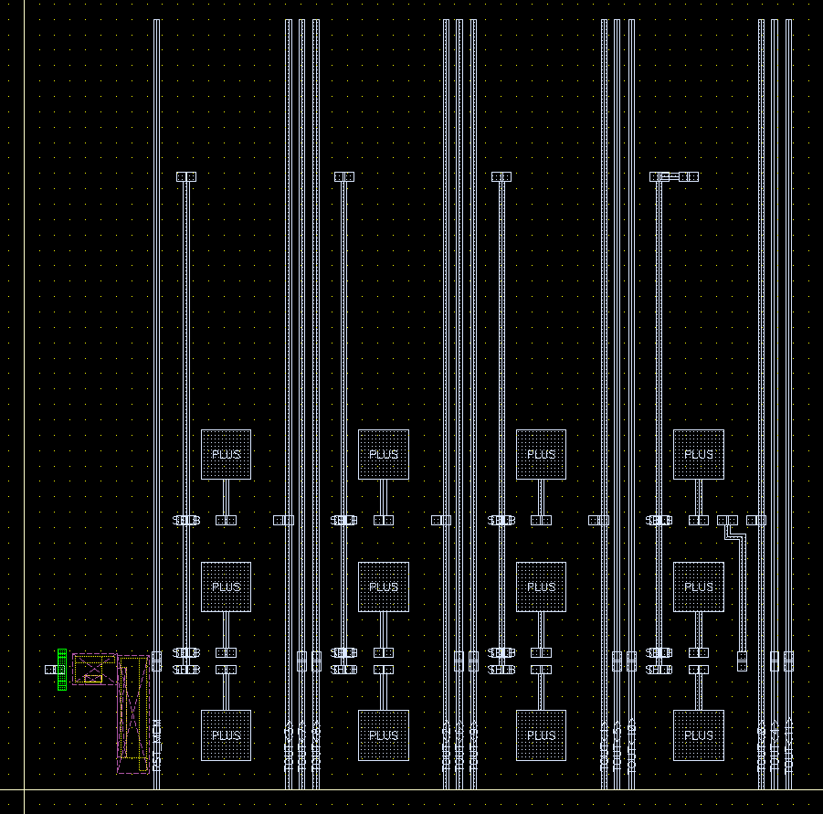
レイアウト（M4）
時間データバス（出力） x 12
容量の上側
メモリ WRITE 信号
メモリ RESET 信号
50um

Slide 24
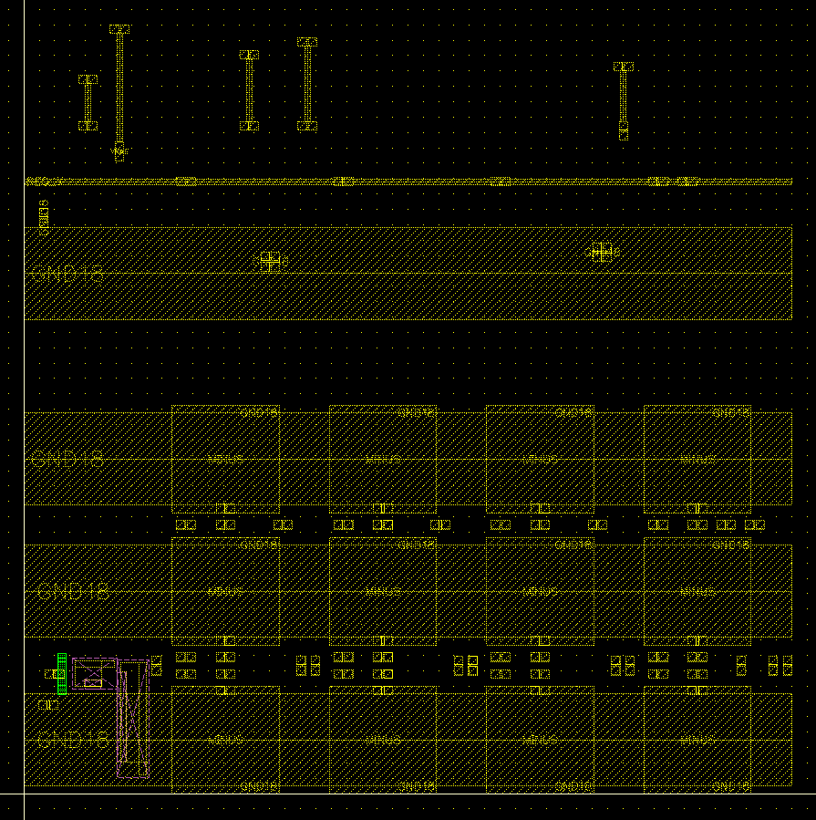
レイアウト（M3）
REQ 信号
6um
比較器 GND
メモリ GND
ソースフォロワ GND
50um

Slide 25
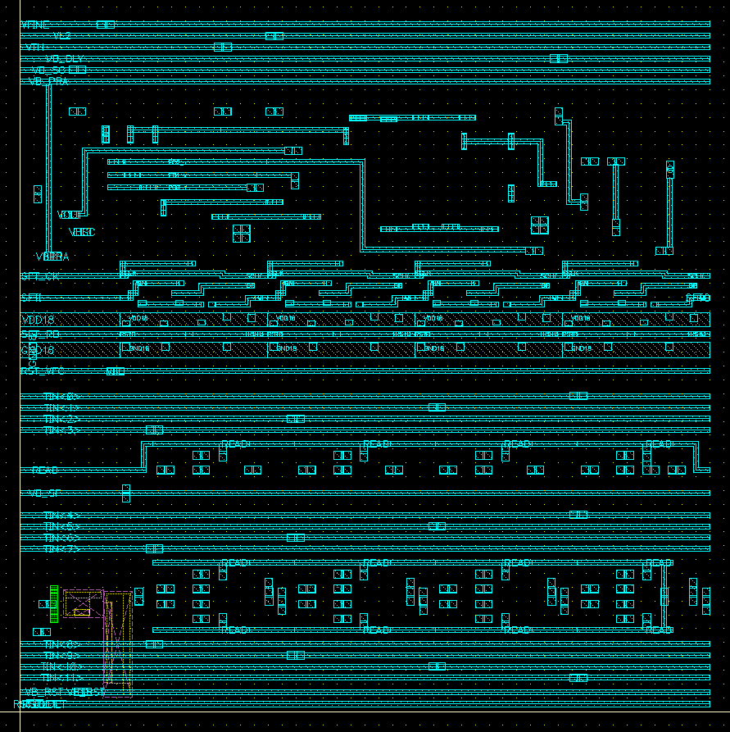
レイアウト（M2）
バイアス信号
DFF 電源
時間データバス（入力） x 12
50um

Slide 26
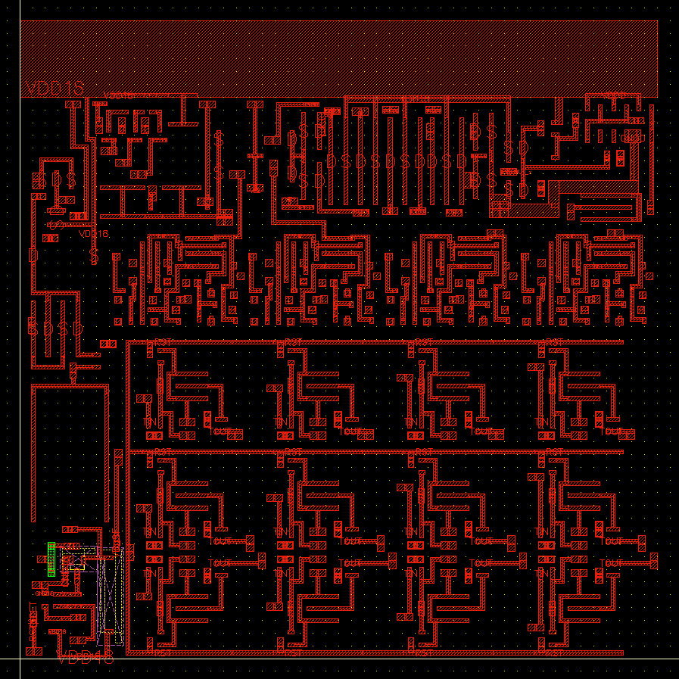
レイアウト（M1）
VDD
メモリ RESET 信号
ソースフォロワ VDD
50um

Slide 27
構成 （トップ）
Time Distribution
Area
* Time Memory Cell (PLL based)
TMC*
Fine time
Sensor Area
Pixel size
50μm x 50μm
CLK
4
Gray Counter
Coarse time
8
192 x 192 Pixel Array
(9600 x 9600 μm²)
T<11:0>
Row Address
[6:0]
REQ<0>
Row Selector
Latch
・ ・ ・
T<11:0>
・
・
・
・
・
・
Readout Area
REQ<95>
Latch
T<11:0>
Column Address
[6:0]
Column Selector
Time Out [11:0]

Slide 28
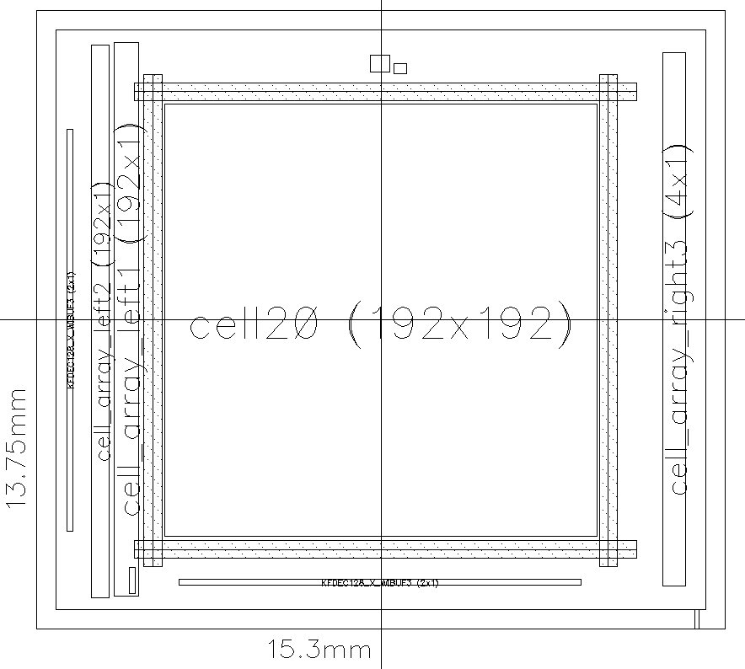
レイアウト（TOP）
センサーサイズ： 9,600 um x 9,600um
192 x 192 ピクセルアレイ

Slide 29
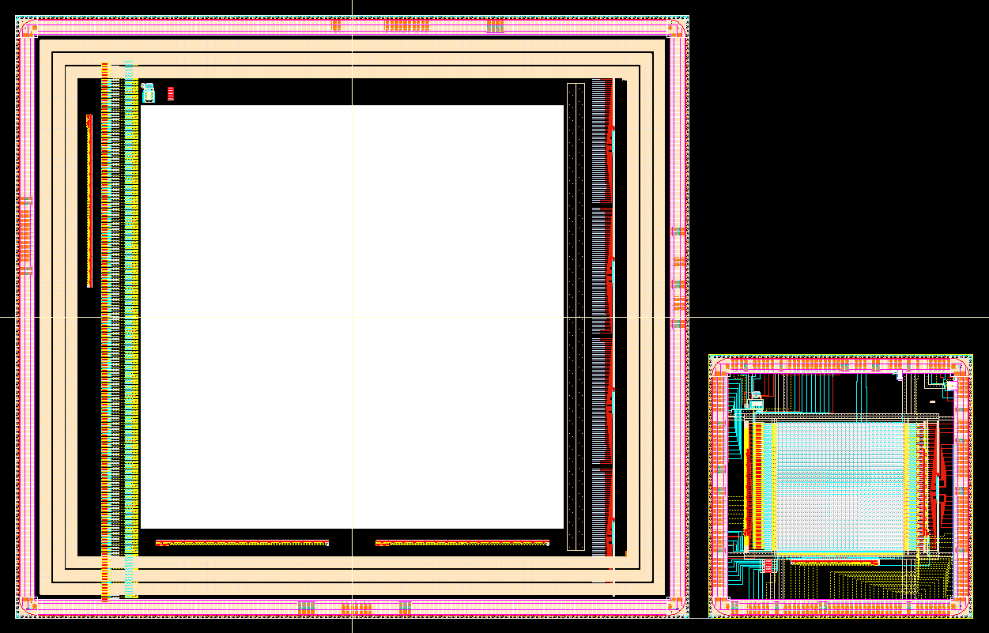
レイアウト（TOP）
センサーサイズ： 9,600 um x 9,600um
192 x 192 ピクセルアレイ
MALPIX8 MALPIX7

Slide 30
TMC

Slide 31
TMC 更新
Problems
遅延ばらつき
スピード
ジッタ
VCO
  遅延インバータのパラメータ統一
  ドライバ部との電源分離
  ドライバの改善
    初段：負荷の軽減のため最小 INV に変更
    最終段：ドライブ能力の強化
  電源配線へのパスコン実装
分周比 1:1 の追加

Slide 32
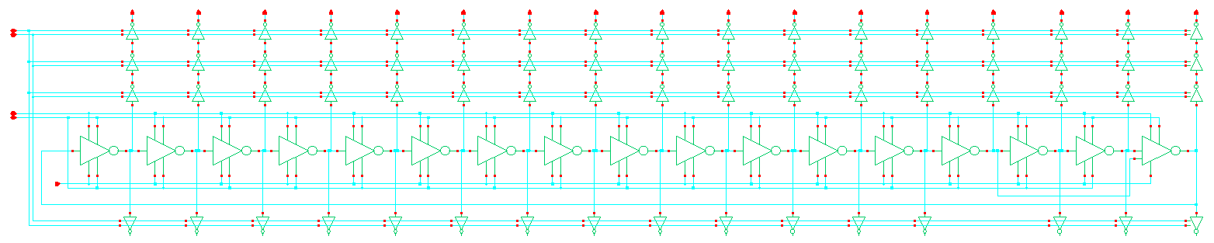
VCO 更新
遅延インバータおよび出力ドライバは完全に同一、遅延はダミー（３種類）で調整
  遅延インバータおよび出力ドライバ内で遅延を調整@MALPIX7
電源の分離（VCO と出力ドライバ）
出力ドライバの改善
ドライバ電源 VCO 電源
遅延インバータ 出力ドライバ
O<1> O<2> O<3> O<4> O<5> O<6> O<7> O<8> O<9> O<10> O<11> O<12> O<13> O<14> O<15> O<16> O<0>
ダミー ダミー２ ダミー３

Slide 33
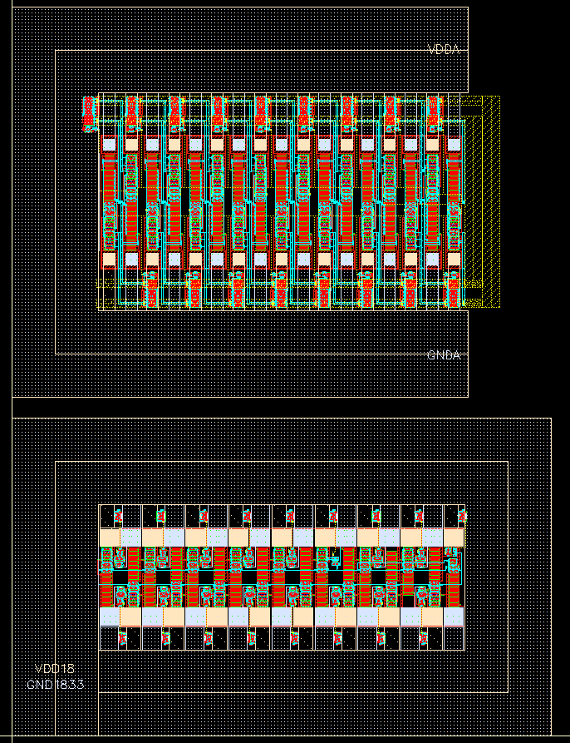
レイアウト Before/After
Analog VDD/GND
VCO @MALPIX8
Digital VDD/GND
57um
面積６割増し
VCO @MALPIX7
36um

Slide 34
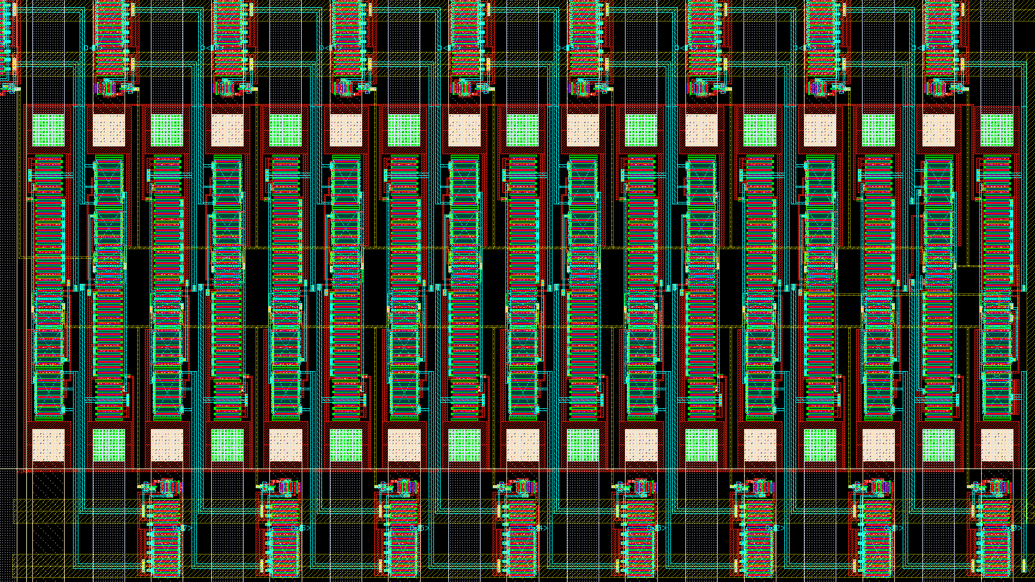
レイアウト（Core）
インバータ
出力ドライバ

Slide 35
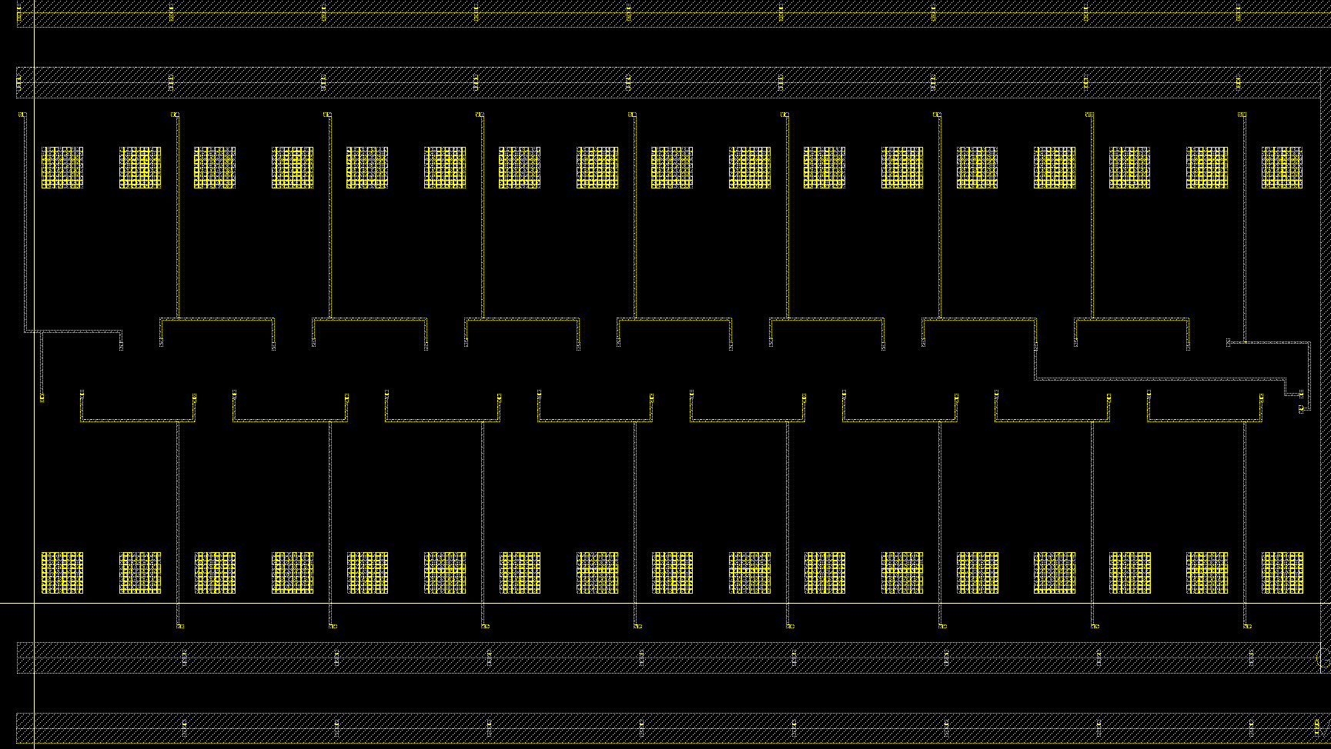
レイアウト（前スライド Metal3）
配線長は同じ長さ

Slide 36
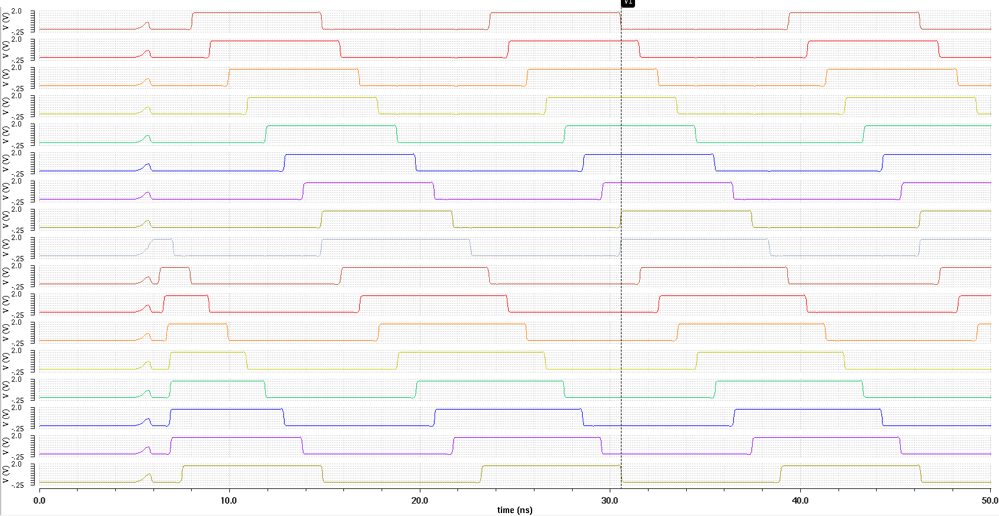
Simulation (Extracted)
下りエッジ使用、T = 16ns
1ns
O1 は O16 と同タイミング
O<1>
O<3>
O<5>
O<7>
O<9>
O<11>
O<13>
O<15>
O<0>
O<2>
O<4>
O<6>
O<8>
O<10>
O<12>
O<14>
O<16>
50ns

Slide 37
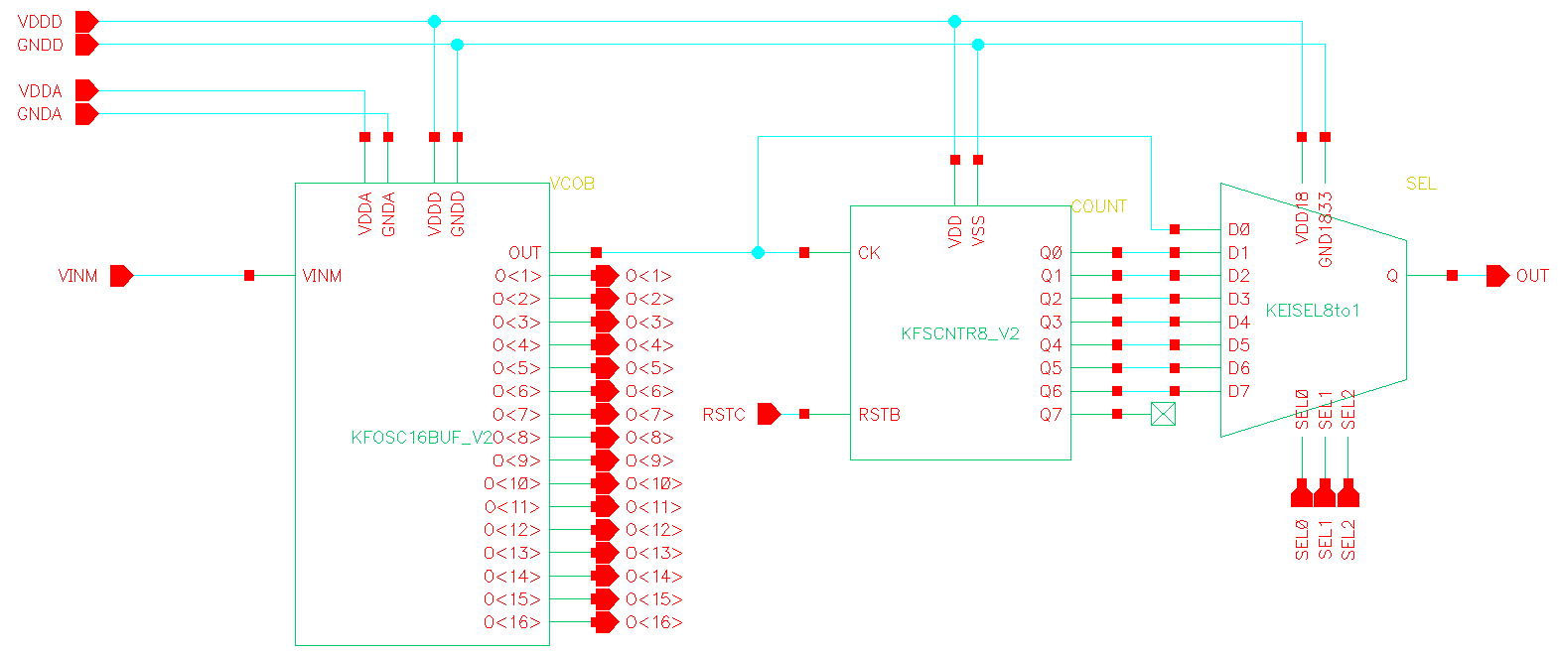
分周比 1:1 の追加
VCO 出力をセレクタへ
1:1 分周 1:2 分周 1:4 分周
Divider
Selector
VCO

Slide 38
現状まとめと今後の予定
MALPIX8 要素 | Do What | Status
DRAM | サイズ半減 | Done
TMC | PLL 遅延ばらつき低減 | Done
容量比ゲインアンプ | C1 制御追加 DMOS 容量半減（ゲイン50%） | Done
Decoder | 64 → 128 拡張 | Done
Gray code counter | 変更なし | Done
比較器 | 変更なし | Done
ピクセル | 50um 角設計 | Done
ピクセルアレイ 入出力部 | 時間ラッチなど高さ 50um 内に収める | Not yet
トップ配線 | 配線および I/O セルの配置 | Not yet

Slide 39
SOI 0.2um Vertical Structure

